Slide 1

Онлайн-магазин
Белая роза

Slide 2

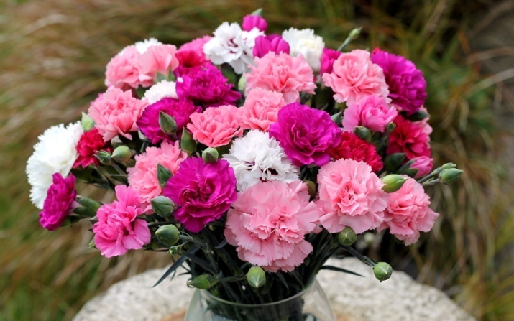
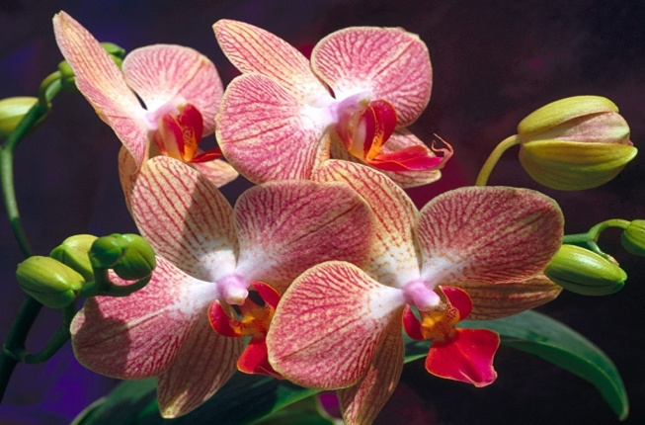
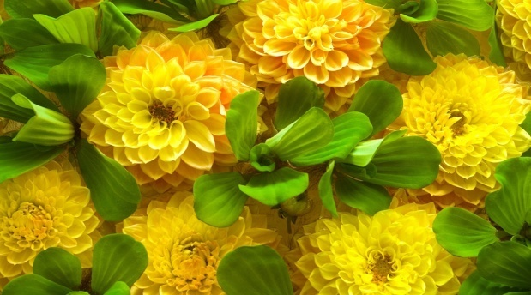
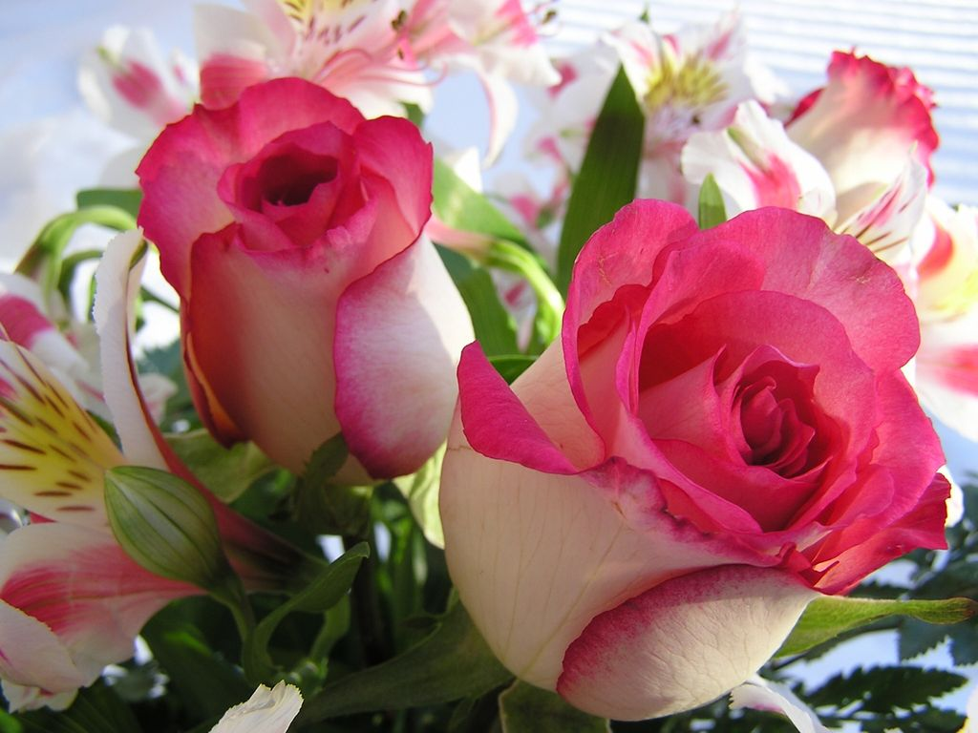
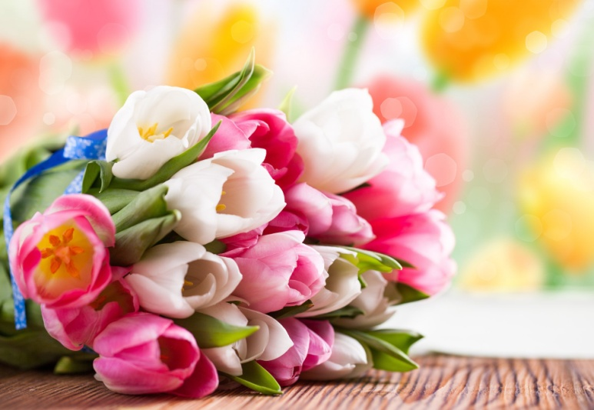
Познакомьтесь с нашим ассортиментом:

Slide 3


Гвоздики разноцветные
Наименование : Гвоздика
Выращено в: Великобритании
Стоимость 1 шт. – 49.99руб.
Сколько есть в наличии- 200 шт.
купить

Slide 4

Орхидея
Наименование: Орхидея
Выращено в: Казани
Стоимость 1шт.-72.50руб.
В наличии есть- 50шт.
купить

Slide 5

Тюльпаны
Наименование: Тюльпаны
Выращено в: Голландии
Стоимость 1 шт.-25.00руб.
В наличии есть-112шт.
купить

Slide 6
Розы
Наименование: Роза
Выращено в: России
Стоимость 1шт.-100руб.
В наличии есть-15шт.
ПОСПЕШИТЕ!!!
купить

Slide 7

Хризантемы
Наименование: Хризантема
Выращено в: Австралии
Стоимость 1 шт.-62.49руб.
В наличии есть-53шт.
купить

